Slide 1
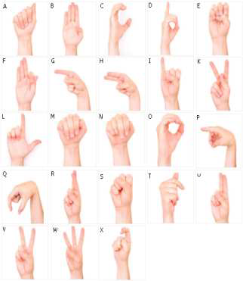
Momentos de Hu e Zernike para o Reconhecimento de Linguagem de Sinais
K. C. Otiniano-Rodríguez
G. Cámara-Chávez
D. Menotti

Slide 2
Organização
Introdução
Linguagem de Sinais
Modelo Proposto
Experimentos
Conclusões

Slide 3
I. INTRODUção

Slide 4
Principal forma de comunicação entre surdos-mudos.
Existem diversos linguagens definidos:
BSL (British Sign Language)
ASL (American Sign Language)
AUSLAN (Australian Sign Language)
LIBRAS(Língua Brasileira de Sinais)
Barreira com as demais pessoas.

Slide 5
II. Linguagem de sinais

Slide 6
Sinais
Os sinais são formados a partir da combinação da forma e do movimento das mãos e do ponto no corpo ou no espaço onde esses sinais são feitos.
Nas línguas de sinais podem ser encontrados os seguintes parâmetros que formarão os sinais.

Slide 7
Parâmetros dos sinais
FORMA: Define a configuração das articulações da mão.
ORIENTAÇÃO: Especifica a direção da mão e onde os dedos estão apontando.
LOCALIZAÇÃO: Indica a posição da mão com relação ao corpo.
MOVIMENTO: É a mudança no tempo de qualquer uma das três funções acima descritas. É a característica mais complexa.
EXPRESSÃO facial e/ou corporal: São de fundamental importância para o entendimento real do sinal, sendo que a entonação em Língua de Sinais é feita pela expressão facial.

Slide 8
III. Reconhecimento de linguagem de sinais usando momentos
Modelo Proposto

Slide 9
O único parâmetro utilizado foi a Forma.
Foram utilizados 2 extratores de características:
Momentos de Hu.
Momentos de Zernike.

Slide 10
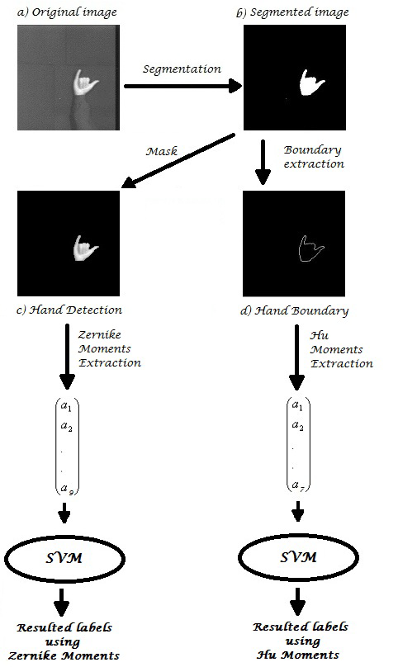

Slide 11
Momentos de Hu:
Procura obter as características globais e invariantes de uma imagem.
As medidas são puramente estatísticas da distribuição dos pontos é são invariantes à escala, rotação e translação.
Os momentos proporcionam uma representação genérica do qualquer objeto e são facilmente extraíeis.

Slide 12
Momentos de Zernike:
Procura obter as características globais e invariantes de uma imagem.
As medidas são invariantes à rotação.

Slide 13
Support Vector Machine
Biblioteca LIBSVM.
Em nosso experimento, utilizamos um kernel gaussiano.

Slide 14
IV. EXPERIMENTOS
RESULTADOS

Slide 15
Database
Gesture recognition database consiste de 2040 imagens de 248 x 256 pixels que representam 24 sinais estáticos em escala de cinza. O banco de dados é dividido da seguinte forma:
Sinais A-F tem 40 imagens para cada tipo.
Sinais G-Y tem 100 imagens para cada tipo.
Sinais J e Z não são utilizados. (Movimento).

Slide 17
Experimento 1
No primeiro experimento, diferentes ordens (de 5 a 10) foram testados.
Em todos os casos a precisão obtida é mais de 90%.
Na Figura 3, apresentam-se a precisão média e desvio padrão dos pedidos com os melhores resultados, neste caso, as ordens são 8 a 10.

Slide 18
Figura 3

Slide 19
Experimento 2
No segundo experimento, a comparação entre Hu e momentos Zernike é feita.
A Figura 4 mostra a precisão média e desvio padrão de ambos os descritores.
A precisão dos momentos de Hu sofre mais variações, podemos vê-lo através de seu desvio padrão.

Slide 20
Figura 4

Slide 23
Sinai E tem a menor taxa de reconhecimento, pois é muito semelhante ao sinai A.
Sinai A Sinai E

Slide 24
Sinai P Sinai M

Slide 25
Sinai P Sinai H

Slide 26
V. CONCLUSÕES

Slide 27
Neste trabalho foram propostos, implementados e testados dois métodos para o reconhecimento de linguagem de sinais usando o classificador SVM e as características extraídas dos Momentos Zernike e de Hu.
A partir dos experimentos, concluiu-se que momentos de Zernike obtiveram resultados ligeiramente melhores (96%) do que Hu Momentos (93%). No entanto, ambos os métodos alcançar resultados promissores.

Slide 28
Como trabalho futuro é possível utilizar PCA a fim de melhorar os resultados obtidos.
Além disso, pretendemos realizar mais testes em outros bancos de dados, a fim de verificar a robustez dos métodos utilizando momentos de Zernike e de Hu.

